Slide 1
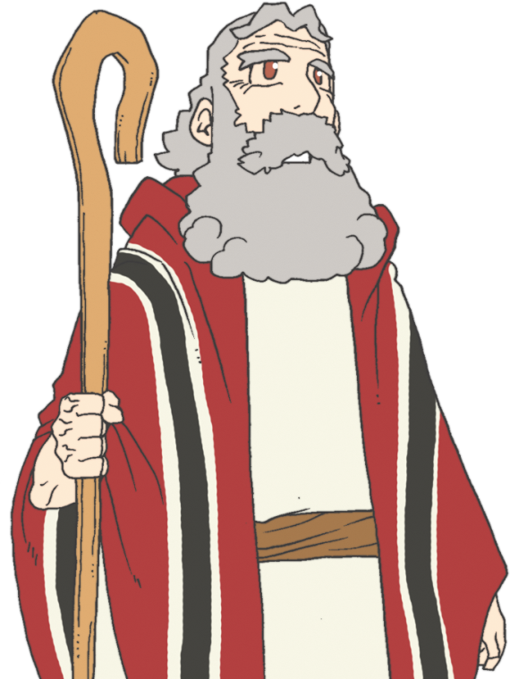
あゆんできた 30ねんの はじまり モーセと しゅつ エジプト
しゅつエジプトき 4:24

Slide 2
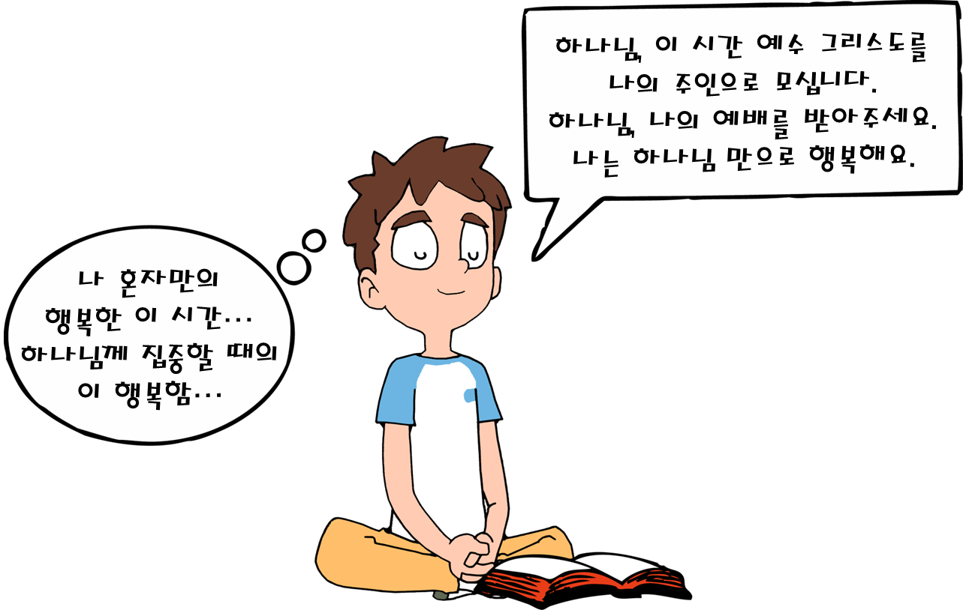
タラント
きそ,もくひょう,
じこくひょう
すくい,しょうにん,
せかいか
かみさま このじかん イエス・キリストを
わたしの しゅじんとして おむかえします。
かみさま わたしの れいはいを うけて
ください。わたしは かみさま だけで
しあわせです
わたし ひとりだけの
しあわせな
この じかん・・・
かみさまに しゅうちゅうする ときの この
しあわせ・・・

Slide 3
1. エジプトに もどりました
イテロの
きょか
かみさまの
じょげん
かみの つえ

Slide 4
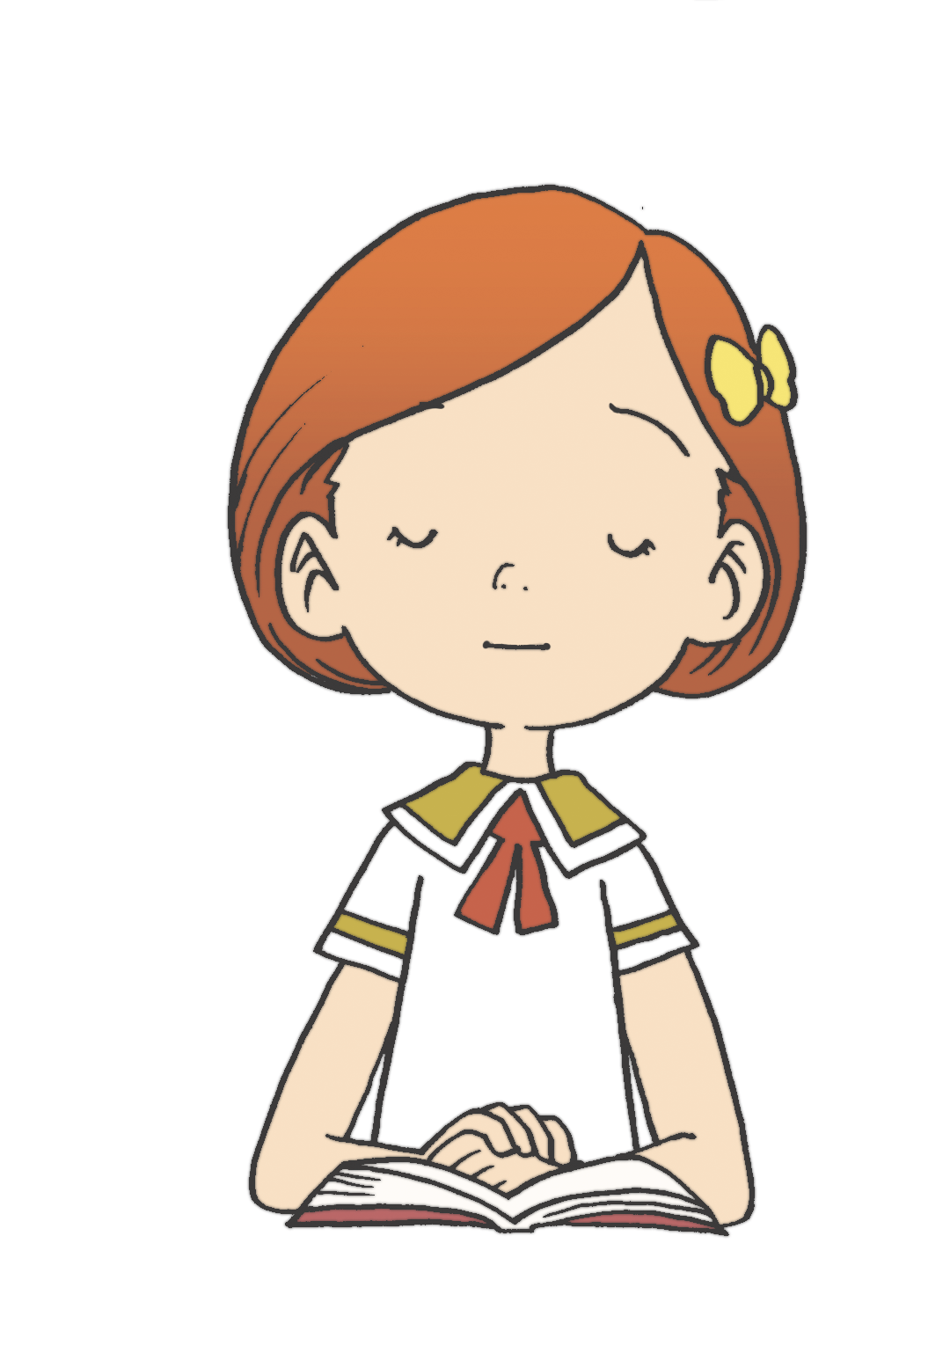
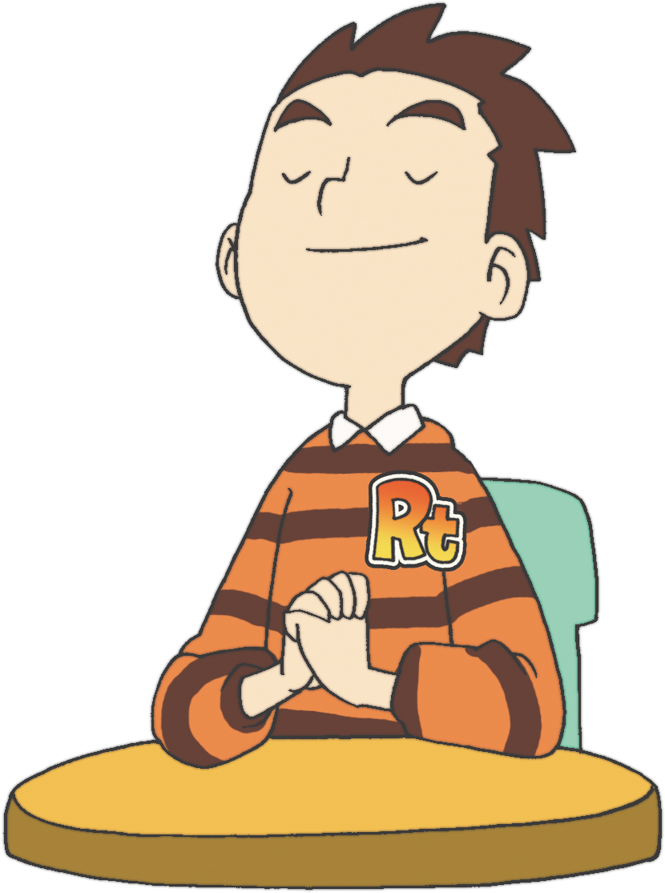
2. モーセの てんかんてん
かみさまが モーセを
ころうそうと されました
モーセの つま チッポラが むすこに かつれいを した とき
かみさまが モーセを はなされました
Notes:
미디안광야 출처 : https://blog.naver.com/hb_youth/221343154239

Slide 5
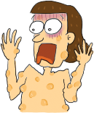
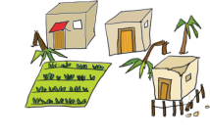
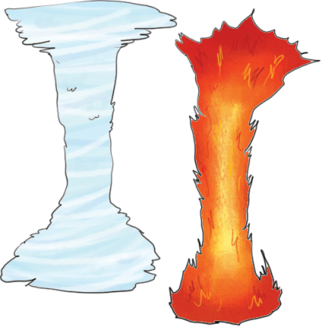
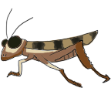
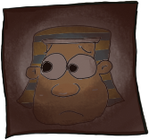
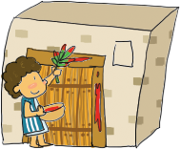
3. しゅつエジプトと １０のわざわい

Slide 6
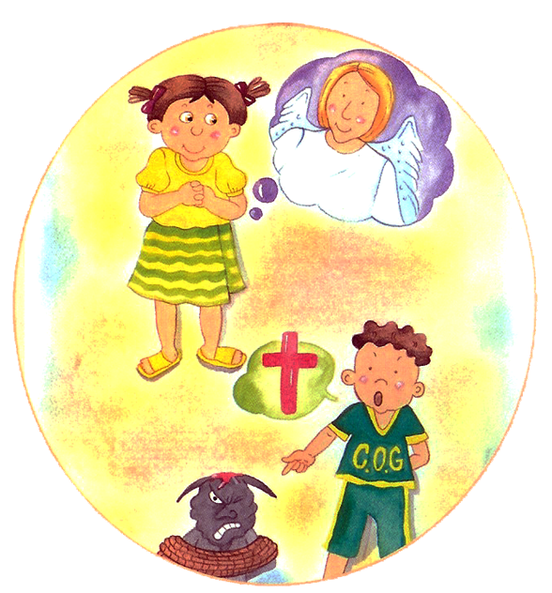
ちせい
れいせい
えいえんの
けいやく

Slide 7
フォーラム
を
し
て
こく いん し よう
みことばの なかで いちばん こころに のこった
ことを フォーラムしよう
あゆんできた ３０ねんの はじまり
－ モーセと しゅつエジプトに ついて
フォーラムしよう
こんしゅう じっせん することを フォーラムしよう

